Slide 1



简单
VISION PLAN
专注
玻璃珠定位视觉方案（2D）
共创
共赢

Slide 2

01
项目描述
02
项目验证
目录
03
配置清单
04
逻辑流程
CONTENTS
05
评估结果&注意事项
06
售后服务

Slide 3
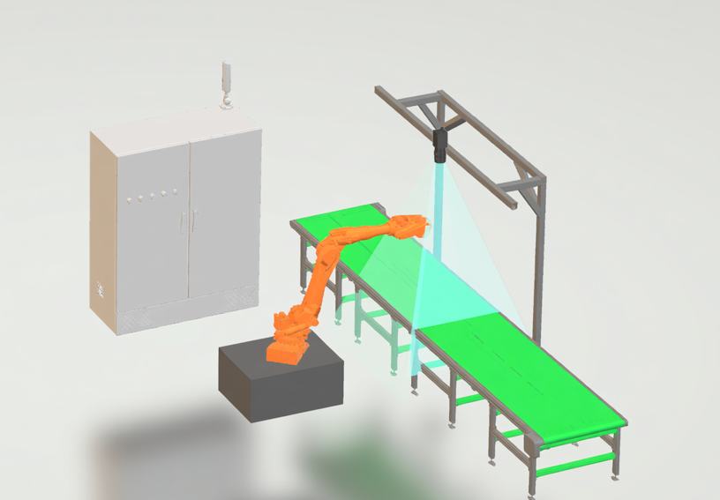
01
项目描述
●产品名称：玻璃珠
●产品材质：玻璃
●产品颜色：透明
●最大工作距离(mm)：不限制
●最小工作距离(mm)：不限制
●搜索范围(mm × mm)：50.0 * 50.0
●最小特征分辨要求(mm)：8
●工作节拍(pcs/min)：20
●检测时产品运动速度(m/s)：2
●相机安装方式：眼在手外
●工作距离(mm)：149
方案布局图

Slide 4

02
项目验证
参数名称 | 参数值
面阵相机型号 | A5031M/CG300
面阵相机类型 | 面阵相机
相机接口类型 | GigE.POE
相机像素 | 640 * 480
镜头型号 | FA0615A
镜头品牌 | 长步道/CHIOPT
镜头焦距 | 6mm
镜头接口 | C
A(工作距离) = 149mm, B(视野宽度) = 55mm, C(视野长度) = 55mm
视野图

Slide 5

02
项目验证
检测流程

Slide 6

03
配置清单
系
统
构
成

Slide 7

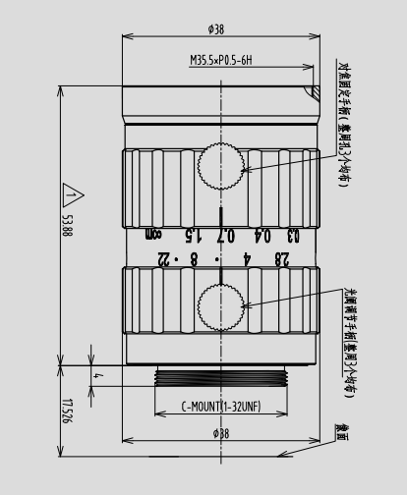
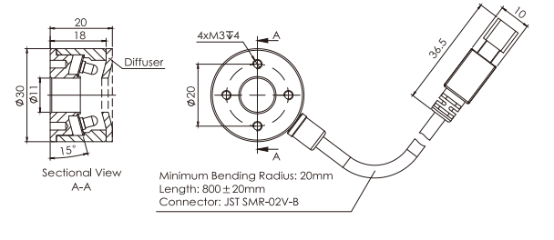
03
配置清单
光源尺寸图
相机尺寸图
镜头尺寸图

Slide 8
03
配置清单
序号 | 名称 | 型号 | 单位 | 数量 | 厂家
1 | 面阵相机 | A5031M/CG300 | 台 | 1 | 大华/dahua
2 | 镜头 | FA0615A | 个 | 1 | 长步道/CHIOPT
3 | 光源 | OPT-RI3015 | 个 | 1 | 奥普特/OPT
4 | 工控机 | - | 台 | 1 | -
5 | 显示器 | - | 台 | 1 | -
6 | 软件 | MVP | 套 | 1 | 大华/dahua

Slide 9
04
逻辑流程
逻辑流程
├── 图像采集
│ ├── 相机配置
│ │ ├── 选择工业相机（支持硬触发模式）
│ │ ├── 设置曝光时间与增益以适应透明材质
│ │ ├── 配置硬触发模式同步传送带运动
│ ├── 图像源选择
│ │ ├── 使用全局相机设备
│ │ ├── 设置相机参数（伽马、对比度优化透明物体成像）
├── 预处理
│ ├── 图像解畸变
│ │ ├── 导入棋盘格标定文件校正镜头畸变
│ │ ├── 启用非线性校正处理径向畸变
│ ├── 平滑滤波
│ │ ├── 使用高斯滤波消除噪声
│ │ ├── 设置5×5滤波核平衡去噪与细节保留
│ ├── 边缘增强
│ │ ├── 应用Sobel算子计算边缘梯度
│ │ ├── 开平方方式增强边缘对比度
│ ├── 图像二值化
│ │ ├── 自动阈值分割突出玻璃珠轮廓
│ │ ├── ROI区域限定在50×50mm搜索范围
├── 玻璃珠检测
│ ├── 找圆定位
│ │ ├── 配置3个卡尺工具环绕检测区域
│ │ ├── 设置搜索长度20mm覆盖最大玻璃珠尺寸
│ │ ├── 期望线段参数匹配理论圆心位置
│ ├── 拟合圆测量
│ │ ├── 输入找圆算子输出的边缘点
│ │ ├── 忽略2个异常点提升拟合精度

Slide 10
04
逻辑流程
│ │ ├── 输出直径并转换为世界坐标
│ ├── 缺陷检测
│ │ ├── 斑点检测识别表面气泡/划痕
│ │ │ ├── 设置面积过滤（>500像素）
│ │ │ ├── 圆度范围[0.8,1.0]过滤非圆形缺陷
│ │ │ └── 启用腐蚀操作消除小噪点
│ │ └── 模板比对检测形状完整性
│ │ ├── 训练标准玻璃珠模板
│ │ └── 设置方差阈值0.1检测微小形变
├── 结果处理
│ ├── 合格判定
│ │ ├── 数学表达式验证直径在±0.5mm公差内
│ │ └── 条件判断输出OK/NG结果
│ ├── 结果可视化
│ │ ├── 使用结果显示算子绘制检测圆与缺陷标记
│ │ └── 保存检测图像到指定路径（PNG格式）
│ └── 数据存储
│ ├── 配置CPK统计参数（目标直径、规格上下限）
│ └── 启用实时CPK计算监控过程能力
├── 通信处理
│ ├── 网络配置
│ │ ├── 建立TCP/IP连接至PLC
│ │ └── 配置短连接模式匹配20pcs/min节拍
│ └── 报文发送
│ ├── 发送检测结果（OK/NG）至机械臂控制系统
│ └── 包含产品坐标数据用于分拣定位
└── 统计处理
├── 统计功能
│ ├── 记录每小时检测数量与缺陷率
│ └── 设置报警阈值（缺陷率>2%触发预警）
└── 柱状图显示
├── 配置缺陷类型分类统计（划痕/气泡/尺寸异常）
└── 实时更新统计图表辅助质量分析

Slide 11
05
评估结果&注意事项
05 评估结果 & 注意事项
现场环境
相机安装
物料一致性
风险点：环境光干扰可能导致透明玻璃珠轮廓识别不稳定
解决方案：采用高亮度环形光源并加装遮光罩，确保成像对比度
风险点：相机安装角度偏差易导致视野畸变或搜索范围偏移
解决方案：通过标定工具校准相机坐标系，确保与传送带运动方向垂直
风险点：玻璃珠表面反光差异可能影响缺陷检测稳定性
解决方案：预设多组光源亮度参数，根据实时图像质量自动切换模式

Slide 12

06
售后服务
该设备上线后使用初期，我们会派专人进行全程跟踪；
处理解决可能发生的设备异常；
对现场人员进行培训指导；
设备调试完成后：售后服务一年；
若客户提出设备升级需求，我们会及时为您提供升级新方案。

Slide 13





机器视觉方案提供商
0535-2162897
www.ytzrtx.com
image@ytzrtx.com
山东省烟台市经济技术开发区泰山路86号内1号

